Slide 1

Desastres Naturales
Diego Emerson Salvatierra Berrios
Michael Sanabria Suárez.

Slide 2
Implementar un Data Warehouse para registrar y analizar datos de desastres naturales.
DISEÑO DIMENSINAL
Paso 1
Paso 2

Slide 3
Paso 3
Paso 4

Slide 4
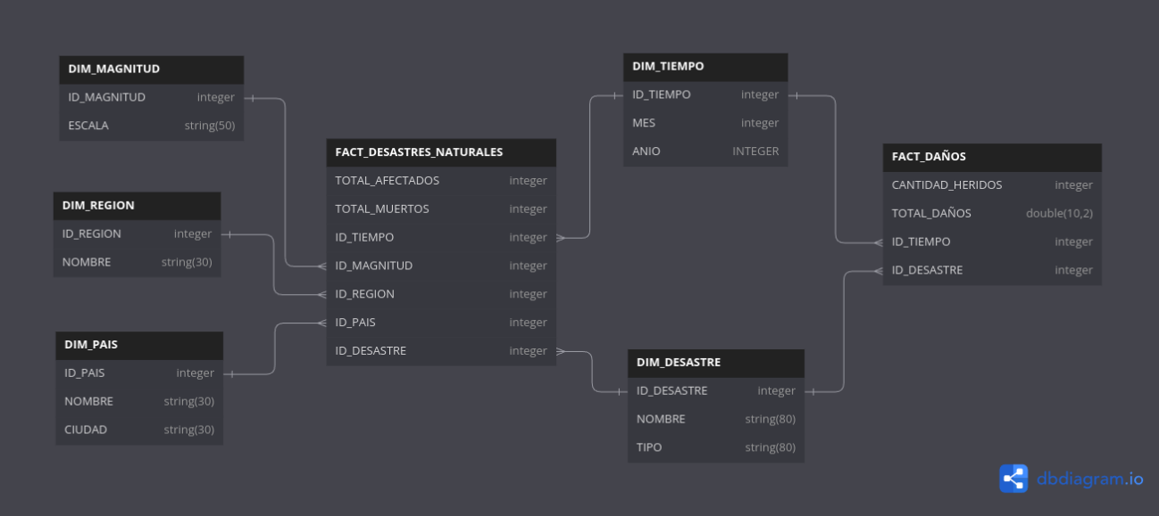
Modelo Fisico

Slide 5
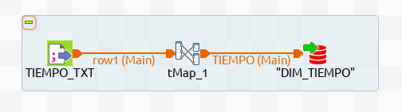
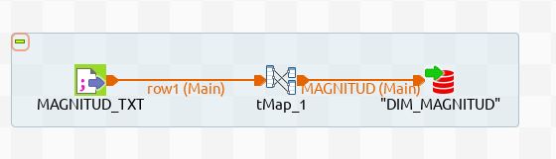
Procesos ETL
DIM_TIEMPO
DIM_MAGNITUD

Slide 6
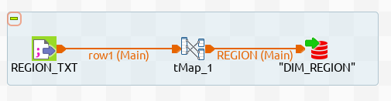
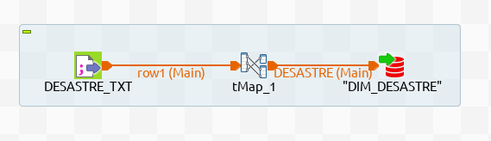
DIM_REGION
DIM_DESASTRE

Slide 7
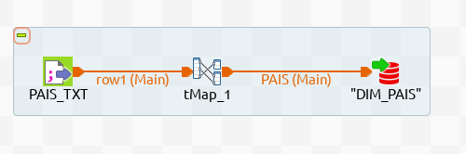
DIM_PAIS

Slide 8
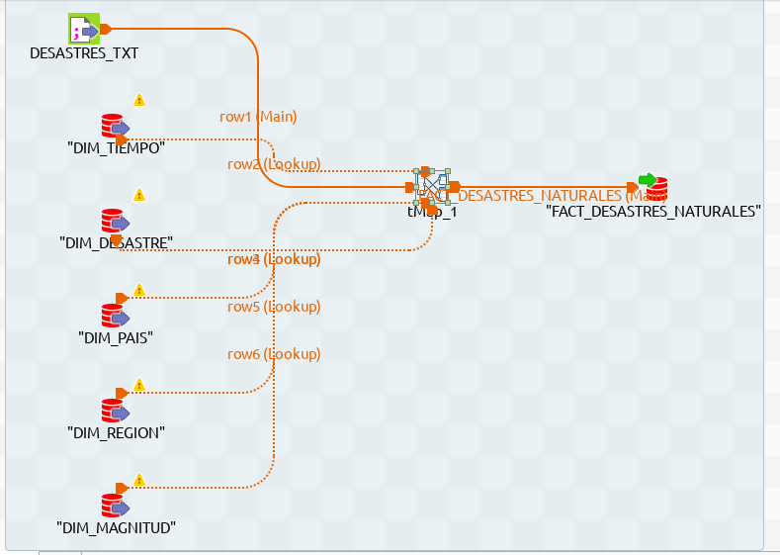
CARGA DE TABLA DE HECHO_FAC_DESASTRES_NATURALES

Slide 9
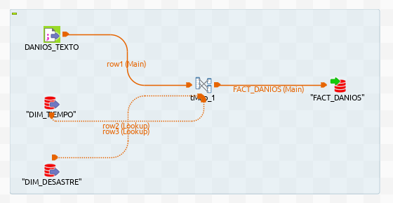
CARGA DE TABLA DE HECHO_FAC_DANIOS

Slide 10
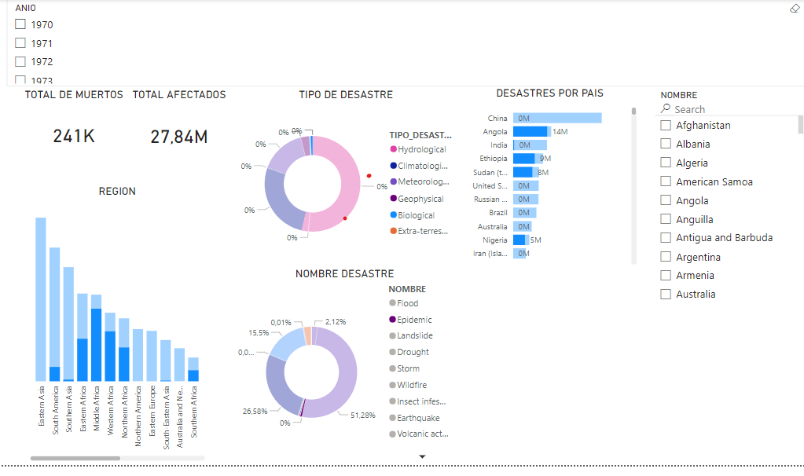
REPORTES POWER BI
FAC_ DESASTRES

Slide 11
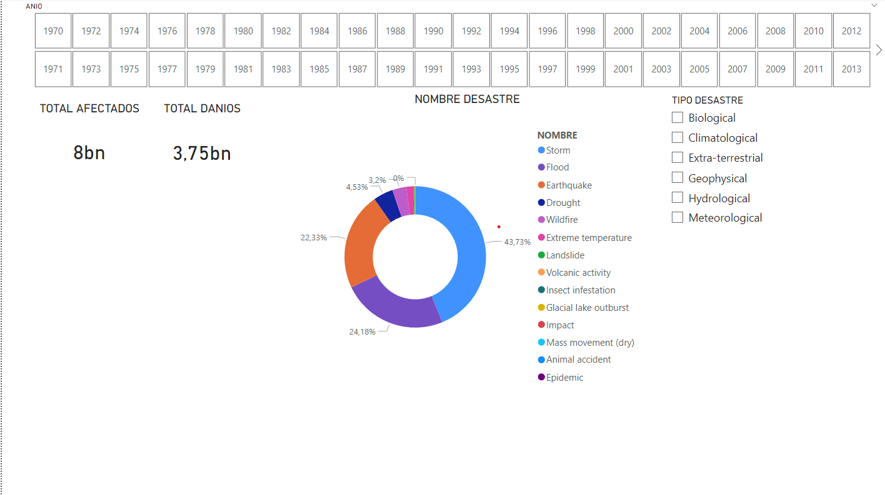
REPORTES POWER BI
FAC_DANIOS

Slide 12
GRACIAS POR SU ATENCION

